Slide 1
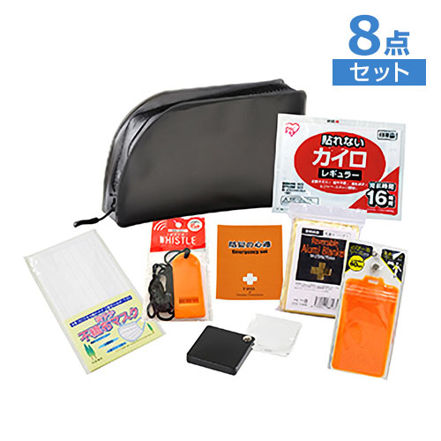
【提案書】
シニアエマージェンシーセット8点セット
特徴
シニアエマージェンシー8点セットは災害時のシニア世代の心強い味方。マスク・アルミブランケットから、リフレクターパスケース・ハンディルーペまで、生活に役立つアイテムが充実しています。
納期
納期スペース
仕様
サイズ：収納ポーチ：200×40×120mm
包装：ポリ袋入
備考：収納ポーチ・エマージェンシーホイッスル・マスク・アルミブランケット・のびるリフレクターパスケース・カイロ・ハンディルーぺ・防災の心得
お見積
お見積りスペース

